Slide 1








KỂ CHUYỆN
KỂ CHUYỆN
KỂ CHUYỆN
Đã nghe, đã đọc

Slide 2






Đề bài: Kể lại một câu chuyện mà em đã được nghe hoặc được đọc về một người có tài.
câu chuyện
được nghe hoặc được đọc
một người có tài
Gợi ý
Gợi ý
1. Nhớ lại những bài em đã học về tài năng của con người.
2. Tìm thêm những truyện tương tự trong sách báo.

Slide 3
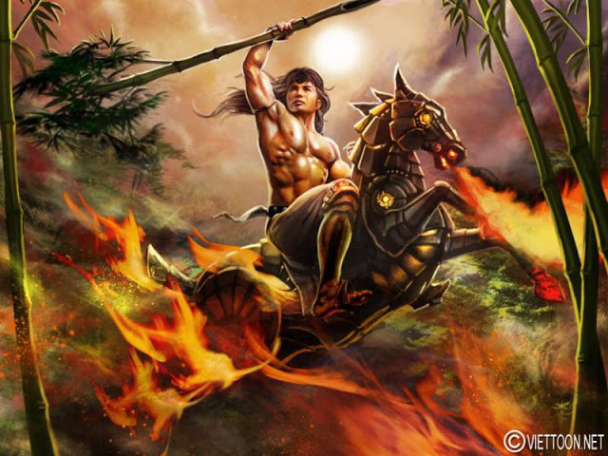
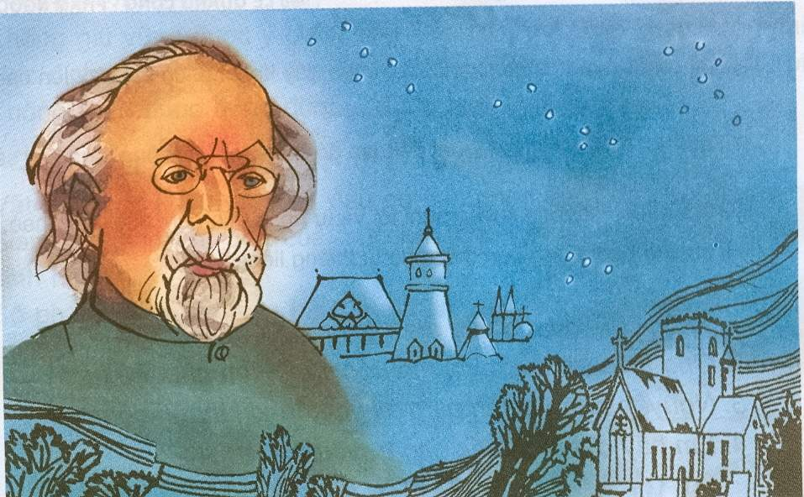
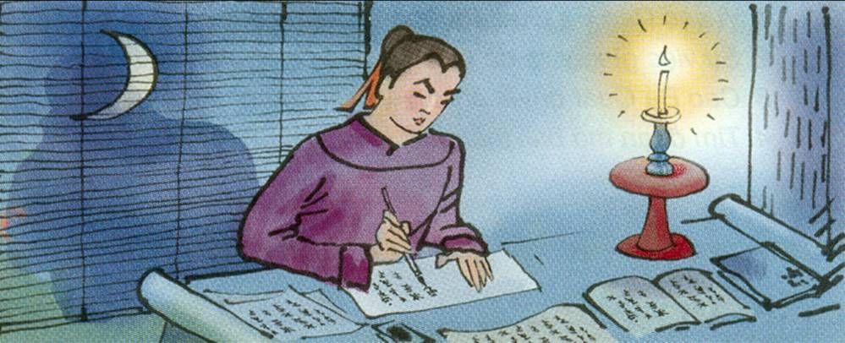
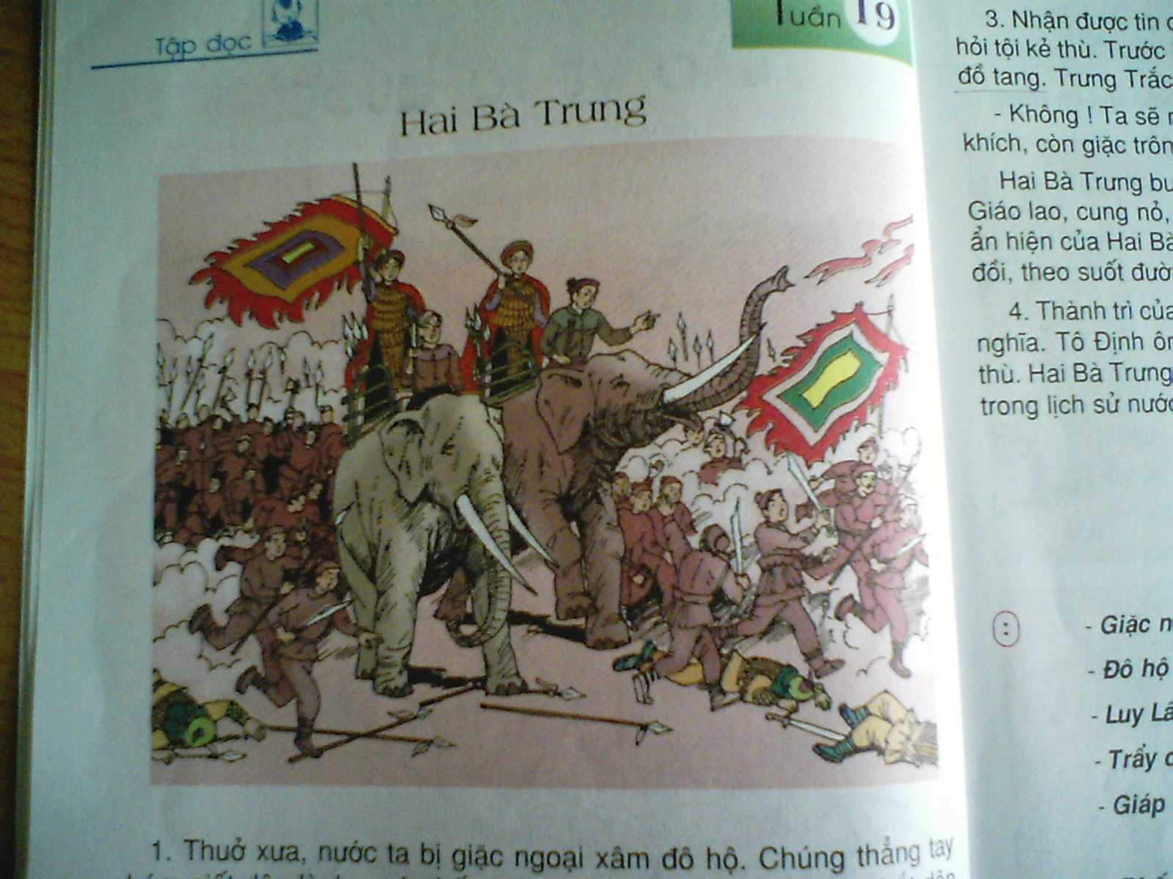
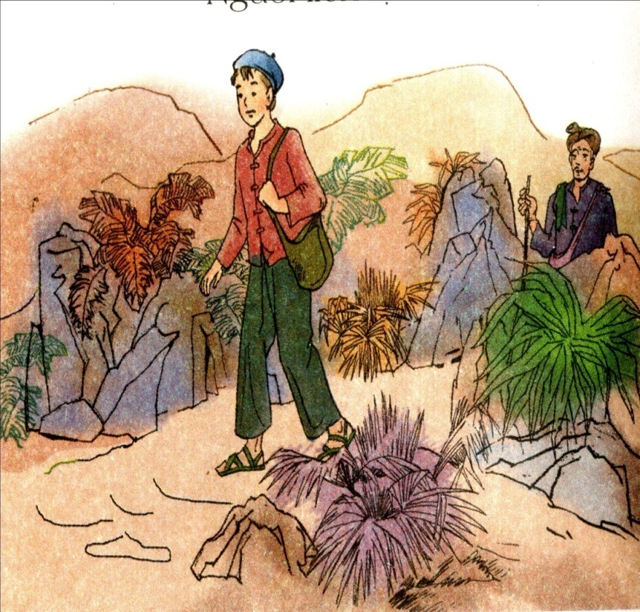
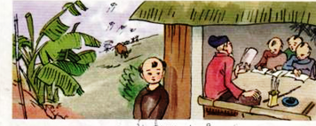
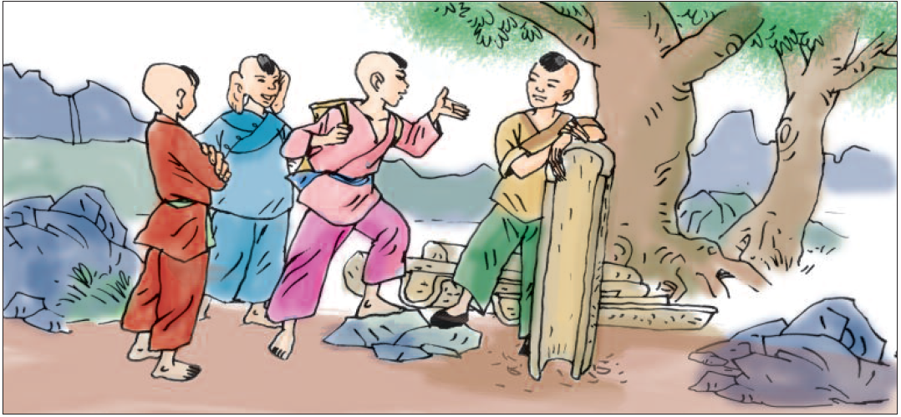




1. Nhớ lại những bài em đã học về tài năng của con người:
Kể tên những bài học về người tài năng (xem gợi ý sau)
Notes:
Hình tự chạy để HS nhớ lại một số câu chuyện về con người tài năng đã học

Slide 4


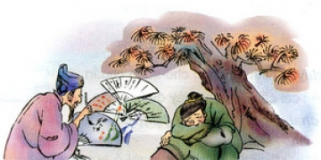
2. Tìm thêm những truyện tương tự trong sách báo:
Nhà thư pháp Vương Hi Chi
Notes:
GV có thể thay đổi nhân vật bằng cách click phải, chọn Change picture và chọn ảnh trong máy tính mình để ko bị thay đổi hiệu ứng
Vương Hi Chi: Thuở xưa ở Trung Quốc có ông Vương Hi Chi viết chữ đẹp nổi tiếng. Một hôm, ông ngồi nghỉ dưới một gốc cây bên vệ đường. Tình cờ, có một bà lão đi bán quạt cũng gánh hàng đến nghỉ ở gốc cây ấy. Bà tâm sự với ông rằng, từ sáng đến giờ chưa bán được một cái nào, ế quá. Chiều nay, chắc cả nhà phải nhịn đói. Nói xong bà mệt quá ngủ thiếp đi. Trong thời gian bà ngủ, ông Vương Hi Chi liền lấy bút mực ra, viết chữ đề thơ vào tất cả gánh quạt của bà. Khi tỉnh dậy, bà thấy gánh quạt trắng tinh của mình bị ông Vương bôi đen lên cả. Bà tức giận bắt ông Vương phải bồi thường, ông Vương không nói gì, chỉ mỉm cười, rồi lẳng lặng bỏ đi. Nào ngờ gánh quạt của bà, chỉ trong một thời gian ngắn đã được bán rất chạy. Có người còn hỏi mua giá đến ngàn vàng. Bà lão tiếc đứt ruột vì không còn nữa mà bán. Trên đường trở về, bà thầm nghĩ, chắc là trời thương mình nên mới sai tiên ông đến giúp mình quạt mới bán nhanh bán chạy như thế.

Slide 5
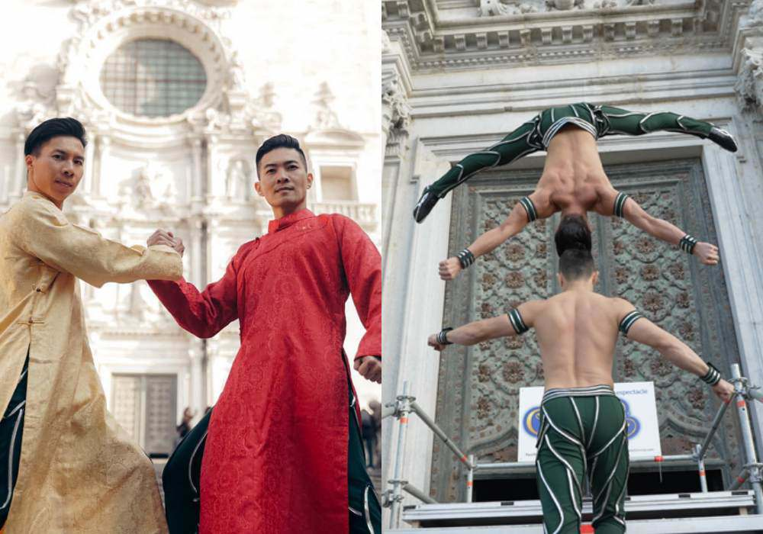
2. Tìm thêm những truyện tương tự trong sách báo:
Cặp đôi hoàng tử xiếc Quốc Cơ – Quốc Nghiệp
Video Quốc Cơ - Quốc Nghiệp phá kỷ lục Guiness
https://vnexpress.net/quoc-co-quoc-nghiep-lap-ky-luc-guinness-moi-4407164.html
Notes:
GV có thể thay đổi nhân vật bằng cách click phải, chọn Change picture và chọn ảnh trong máy tính mình để ko bị thay đổi hiệu ứng
Quốc Cơ - Quốc Nghiệp lập kỷ lục Guinness quốc tế với màn chồng đầu leo 100 bậc thang trong 53 giây.
13h ngày 23/12/2016 (giờ địa phương), dưới thời tiết khoàng 16 độ C, Quốc Cơ - Quốc Nghiệp bước những bậc thang đầu tiên, biểu diễn tiết mục xiếc chồng đầu đi trên 100 bậc thang tại Nhà thờ Chánh tòa. Cả hai hoàn thành yêu cầu của Tổ chức Kỷ lục Guinness Thế giới trong 53 giây.
Theo nghệ sĩ Quốc Cơ, nhà thờ chỉ có 90 bậc thang, ban tổ chức sự kiện thi công thêm 10 bậc thang để anh và Quốc Nghiệp thực hiện thử thách. Nghệ sĩ cho biết: "10 bậc thang được thiết kế mới có chiều cao, chất liệu khác biệt nhiều so với 90 bậc sẵn có. Chúng tôi không được tập luyện trước với 10 bậc này. Cả hai sử dụng những kỹ năng và kinh nghiệm lâu năm, duy trì nhịp thở, nhịp chân với tốc độ vừa phải để cán đích thành công".

Slide 6
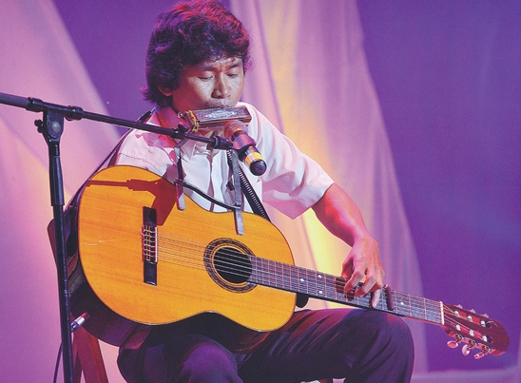
2. Tìm thêm những truyện tương tự trong sách báo:
Thầy giáo – nghệ sĩ ghi-ta Nguyễn Thế Vinh
Video nghệ sĩ Nguyễn Thế Vinh đàn ghi-ta
https://www.youtube.com/watch?v=Ur_apS95x7w
Notes:
GV có thể thay đổi nhân vật bằng cách click phải, chọn Change picture và chọn ảnh trong máy tính mình để ko bị thay đổi hiệu ứng
Nguyễn Thế Vinh (sinh 1970) tại làng quê nghèo xứ cát Bắc Bình, Bình Thuận. Khi lên 8 tuổi, Nguyễn Thế Vinh bị ngã gãy tay và phải cưa cụt tay phải. Với một tay còn lại, anh có thể hoà tấu ghi-tavà thổi Harmonica một cách nhuần nhuyễn. Để có thể điều chỉnh từng nốt nhạt trên cung đàn, anh đã mất hơn ba năm để tìm ra một cách riêng khi mình chỉ có một cánh tay. Anh phải đeo cây đàn lên vai và chỉ chơi đàn bằng tay trái. Anh dành ra một ngón của bàn tay trái để bật dây đàn, còn những ngón khác thì bấm phím. Ấy thế mà tiếng đàn của anh vẫn vang lên đầm ấm, ngọt ngào, truyền cảm làm cho những tiếng hát của nhóm tốp ca thêm bay bổng. Nhìn anh chơi đàn hào hứng, say sưa, em vô cùng khâm phục ý chí và nghị lực của anh. Chắc chắn là anh đã phải mất rất nhiều công sức, đã phải nỗ lực vượt qua chính mình để tập đàn mới có được những thành công đáng khâm phục như vậy.
https://www.youtube.com/watch?v=Ur_apS95x7w

Slide 7
2. Tìm thêm những truyện tương tự trong sách báo:
Video nghệ sĩ Nguyễn Thế Vinh đàn ghi-ta
https://www.youtube.com/watch?v=Ur_apS95x7w
Notes:
GV có thể thay đổi nhân vật bằng cách click phải, chọn Change picture và chọn ảnh trong máy tính mình để ko bị thay đổi hiệu ứng
Nguyễn Thế Vinh (sinh 1970) tại làng quê nghèo xứ cát Bắc Bình, Bình Thuận. Khi lên 8 tuổi, Nguyễn Thế Vinh bị ngã gãy tay và phải cưa cụt tay phải. Với một tay còn lại, anh có thể hoà tấu ghi-tavà thổi Harmonica một cách nhuần nhuyễn. Để có thể điều chỉnh từng nốt nhạt trên cung đàn, anh đã mất hơn ba năm để tìm ra một cách riêng khi mình chỉ có một cánh tay. Anh phải đeo cây đàn lên vai và chỉ chơi đàn bằng tay trái. Anh dành ra một ngón của bàn tay trái để bật dây đàn, còn những ngón khác thì bấm phím. Ấy thế mà tiếng đàn của anh vẫn vang lên đầm ấm, ngọt ngào, truyền cảm làm cho những tiếng hát của nhóm tốp ca thêm bay bổng. Nhìn anh chơi đàn hào hứng, say sưa, em vô cùng khâm phục ý chí và nghị lực của anh. Chắc chắn là anh đã phải mất rất nhiều công sức, đã phải nỗ lực vượt qua chính mình để tập đàn mới có được những thành công đáng khâm phục như vậy.
https://www.youtube.com/watch?v=Ur_apS95x7w

Slide 8

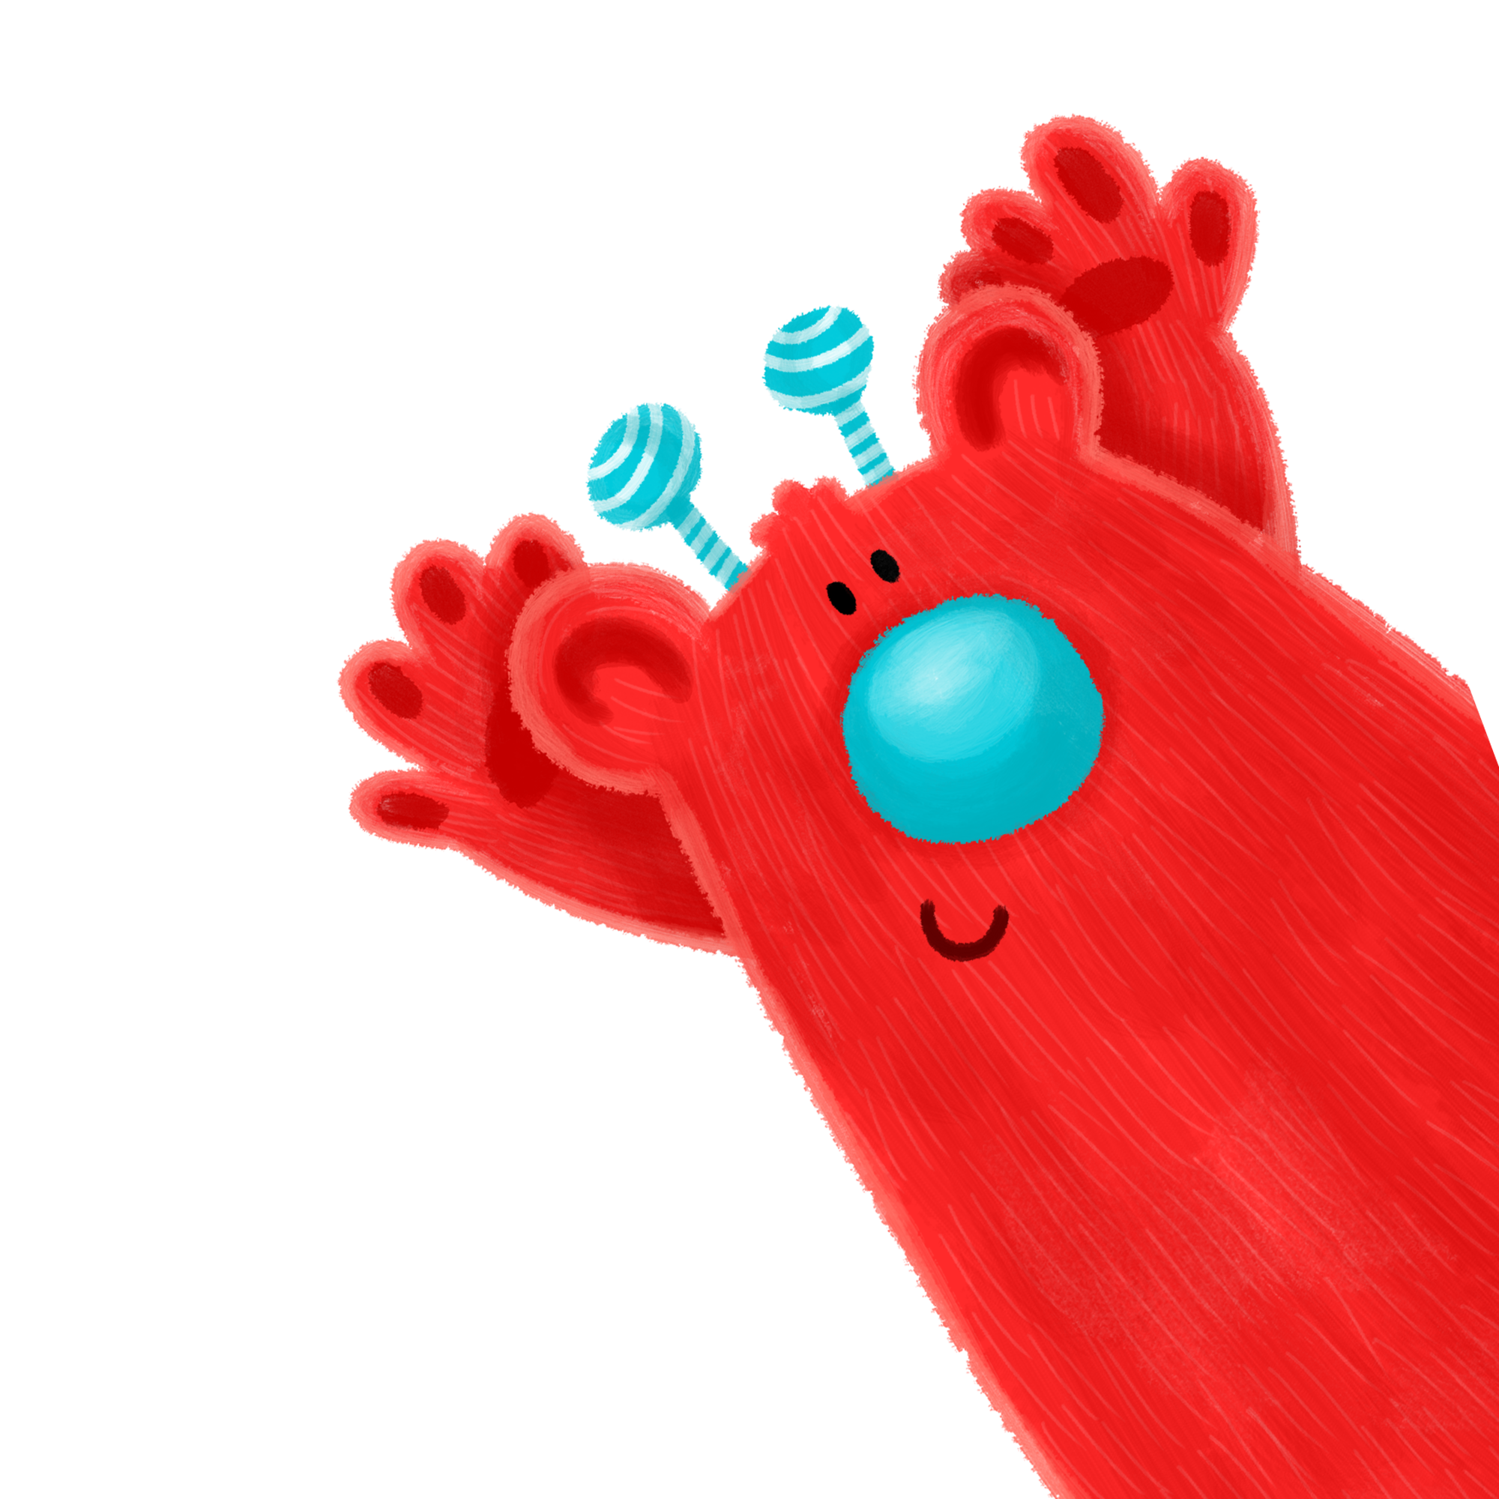

Dàn ý
Người tài năng đó là ai? Em biết về họ nhờ đâu?
Hoàn cảnh của họ?
Họ có tài năng gì?
Sự nỗ lực, rèn luyện ra sao?
Họ đạt thành tích gì?
Em học hỏi được gì từ họ?

Slide 9





Tiêu chí đánh giá
Nội dung phù hợp
Giọng kể lôi cuốn
Kết hợp cử chỉ
Nêu ý nghĩa câu chuyện

Slide 10

Đề bài: Kể lại một câu chuyện mà em đã được nghe hoặc được đọc về một người có tài.
THI KỂ CHUYỆN

Slide 11


Dặn dò

Slide 12
Chúc
các em
học tốt
Chúc
các em
học tốt

